Slide 1
Tunnetaidot
Johanna paronen
-diat Jenni Paukkuri-

Slide 2
Katsotaan yhdessä Mitä on tunnetaidot?-video:
https://www.youtube.com/watch?v=_DYLaxwNcA8

Slide 3
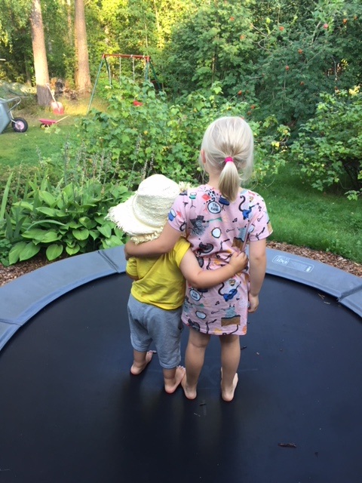
Mitä on tunnetaidot?
• kykyä havaita, ilmaista ja säädellä omia tunteita
• auttavat ilmaisemaan ja säätelemään omia tunteita
hillitsemään itseä tarpeen mukaan
tunnistamaan omia tarpeita
toimimaan jämäkästi silloin, kun omat rajat meinaavat ylittyä
luomaan toimivia ihmissuhteita
huolehtimaan omasta hyvinvoinnista ja rakentamaan oman näköistä elämää
• ovat vahvasti yhteydessä sosiaalisiin taitoihin → kun osaa toimia omien tunteiden kanssa, osaa myös huomioida muut sosiaalisissa tilanteissa ja ryhmissä
-dian tehnyt Jenni Paukkuri-

Slide 4
Tämä on pelkoa.
Tunnetaidot prosessina
1. Tunnistaminen: tiedostaminen ja hyväksyminen
2. Sietäminen ja kannattelu
3. Säätely: Ajattelu, fokus, toiminta, keho tai toisen tuki
4. Ilmaiseminen: Toiselle tai vähintään itselle sisäisenä puheena
5. Käsittely ja purkaminen: Luovin ja kehollisin keinoin.
6. Voimaantuminen: Tietoisuus ja taidot kasvavat
Okei, nyt tuntuu tältä.
Hengitän syvään ja ajattelen kivoja asioita.
Soitanpa kaverille ja kerron.
Maalaan, piirrän, kirjoitan, laulan…
Jes, selvisin pelon yli. Seuraavalla kerralla tiedän, miten on hyvä toimia.
Katsotaan video myönteisten ajatusten merkityksestä: https://www.youtube.com/watch?v=GeyDiHKPdLY

Slide 5
Toisen huomioiminen tunnereaktioissa
Pysähdy ja ota tunne vastaan. Aina ei tarvitse ymmärtää mistä on kyse – pelkkä läsnäolo ja hyväksyntä riittää.
Välitä turvanmerkkejä. Tilan antaminen, katse, äänensävyt, rauhallisuus ja hengittäminen.
Osoita, että kuuntelet. Liika kysely pois, salli myös hiljaisuus.
Anna empatiaa. Sanattomasti: katse ja olemus, hiljaiset nyökkäykset, hyväksyvät äännähdykset, rauhallinen hengitys Sanallisesti: ”sinusta tuntuu siis…” ”Taidat olla tosi pettynyt, koska…” ” Haluaisit itse siis vaikuttaa enemmän…” ” Sä haluaisit olla mukana porukassa…

Slide 6
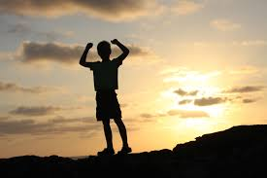
Oman tunneilmaisun ja tunnetaitojen kehittäminen
Kiinnitä huomiota tunteisiisi. Onko tunteiden tunnistaminen sinulle helppoa? Onko sinulla sanoja tunteille? Mikäli tunteiden tunnistaminen on vaikeaa, voit hyödyntää erilaisia tunnelistoja tunteiden sanoittamisen apuna
Ovatko jotkin tunteet sinulle sallitumpia kuin toiset? Onko sinulla kiellettyjä tunteita, joita et salli itsesi kokea? Pyri suhtautumaan tunteisiin ilman arvottamista hyviin ja huonoihin, sallittuihin ja kiellettyihin. Anna itsellesi lupa ilmaista kaikenlaisia tunteita. Mieti, miten voit tehdä sen vahingoittamatta itseäsi tai muita
Etsi keinoja säädellä tunteitasi ja hillitä itseäsi tilanteissa, joissa tunteiden ilmaiseminen ei jostain syystä ole mahdollista tai suotavaa. Viesti itsellesi, että olet huomannut tunteesi ja palaat siihen tarvittaessa myöhemmin
.
Kohtele itseäsi arvostaen. Itsearvostus on tunnetaitojen perusta. Arvostava suhtautuminen itseä kohtaan mahdollistaa sen, että olet halukas kuuntelemaan tunteitasi ja ottamaan niiden välittämät viestit vastaan
Suhtaudu tunteisiin viestintuojina. Tunteella on sinulle aina jotain kerrottavaa, ja ne pyrkivät ohjaamaan sinua oikeaan suuntaan elämässä

Slide 7
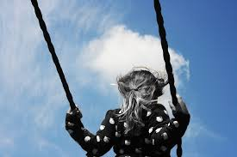
Tunnekehoyhteys
Tietoinen yhteys tuntevaan ja aistivaan kehoomme
Antautumista aistimaan sellaista, mille ei aina löydy sanoja
Esimerkiksi puristuksen ja paineen tunteen rinnassa ymmärtäminen ahdistukseksi tai vaikkapa riittämättömyyden tunteeksi

